Slide 1
Task 03
Design Thinking

Slide 2
Ausgangslage
Terminverwaltung
Behandlungs- übersicht
Medikamenten- management

Slide 3
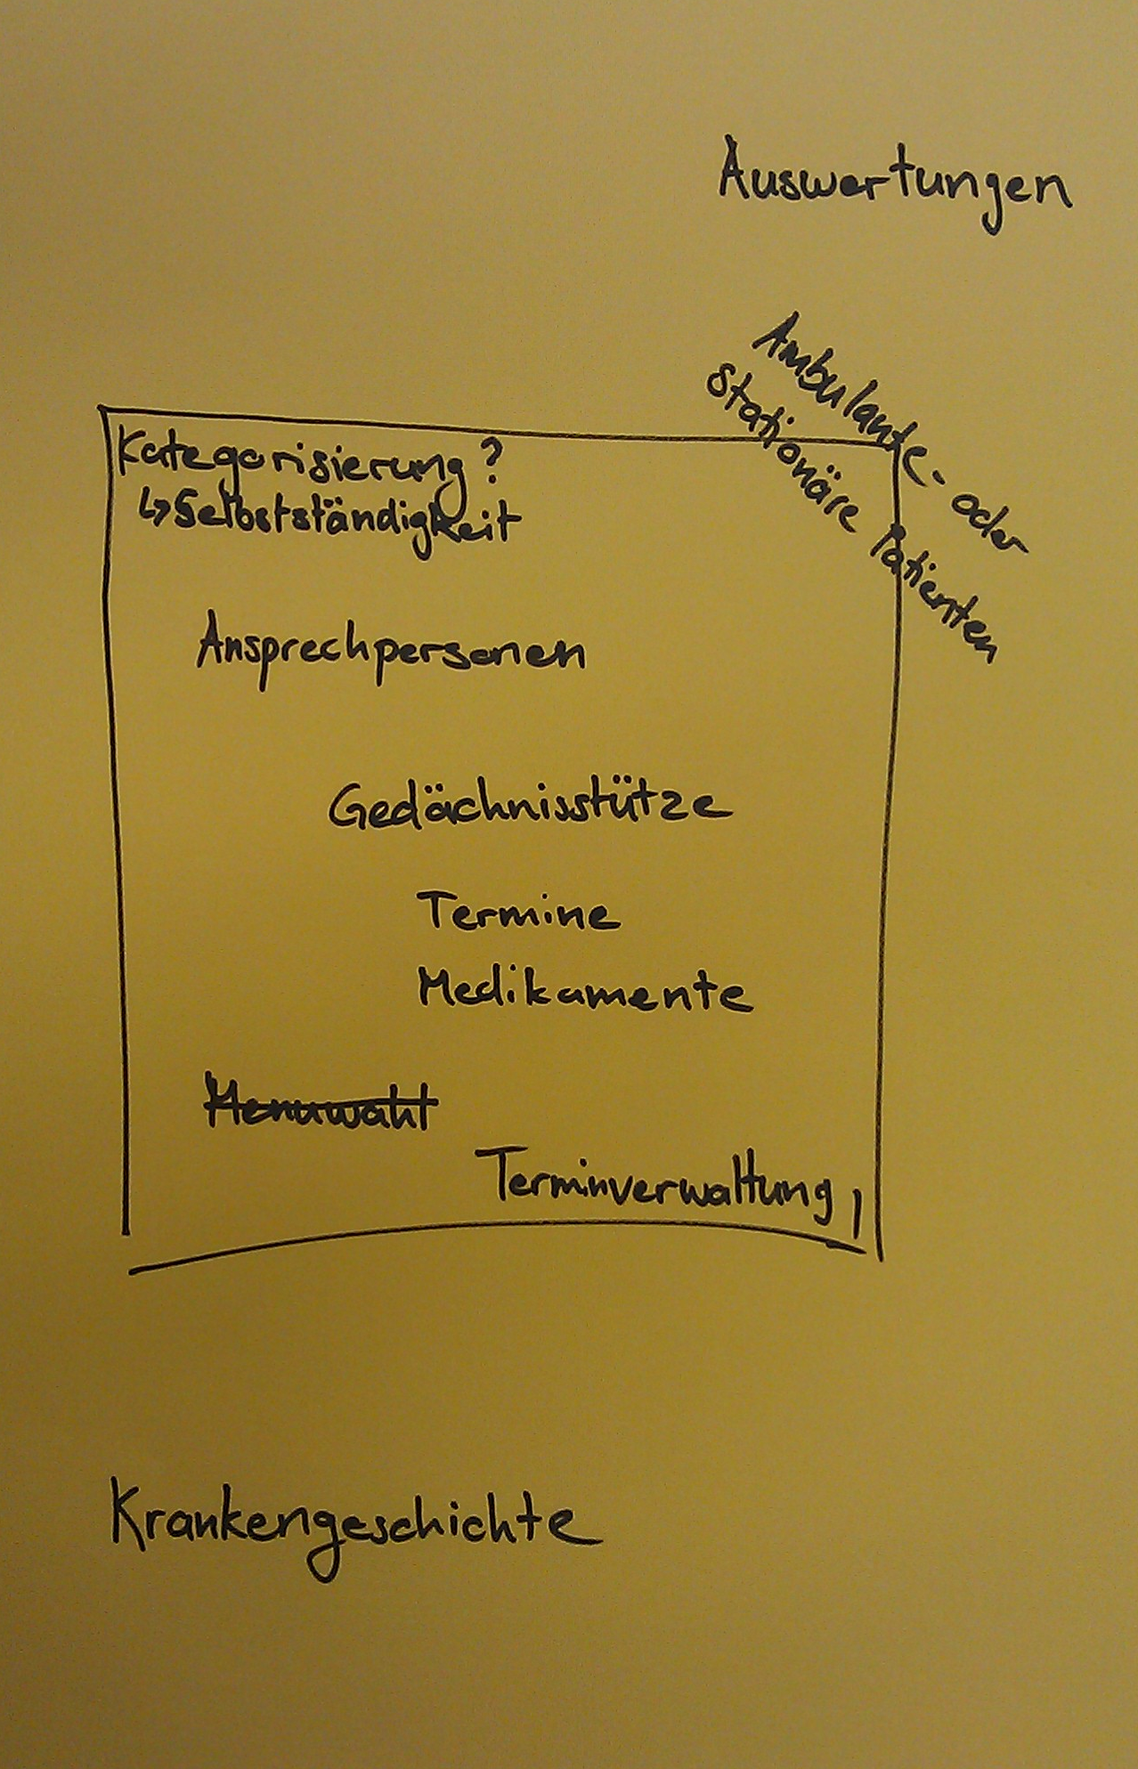
Abgrenzung - Scoping
In-Scope
Gedächtnisstütze
Termine
Medikamente
usw.
Allgemeine Terminverwaltung
Ansprechpersonen / -institutionen
Patienten kategorisieren
Fähigkeiten
Gefährlichkeit

Slide 4
Abgrenzung - Scoping
Out-Of-Scope
Auswertungen
Krankengeschichten

Slide 5
Recherche - Research
Interview mit Physiotherapeutin
Erfahrung in psychiatrischer Klinik
Interview mit Dipl. Pflegefachfrau HF
Erfahrung in Praxis
Bücher und Literatur
Physiotherapie in der Psychiatrie
ABC der Psychiatrie

Slide 6
Recherche - Research
Krankheitsbilder sind extrem vielfältig, mit vielen Sonderheiten
App muss Möglichkeit haben Funktionen anzupassen oder auszublenden
Ziele sind für psychische Patienten wichtig
Individuell definiert und angepasst
Etappenziele (z.B. Depression)
Gesamtziele (z.B. Suchttherapie)
Interessen und Hobbies eignen sich gut um Patienten zu motivieren

Slide 7
Darstellen - Synthesize
Mögliche Funktionalitäten
Motivator
Ort- und zeitabhängige Funktionen
Management Angebote
Persönliche Hilfe
Soziales Netzwerk
Persona:
- Max Muster, 33
- In Behandlung wegen Depression
- 1 Woche in Psychiatrie verbracht
Momentan 2x wöchentlich ein
Gespräch mit Psychiater
Nimmt selbstständig Medi-
kamente ein, muss diese abholen

Slide 8
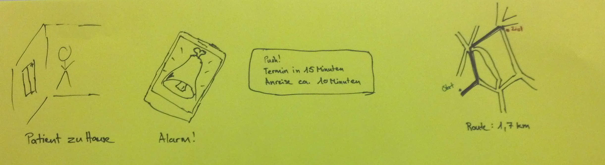
Entwurf – Design

Slide 9
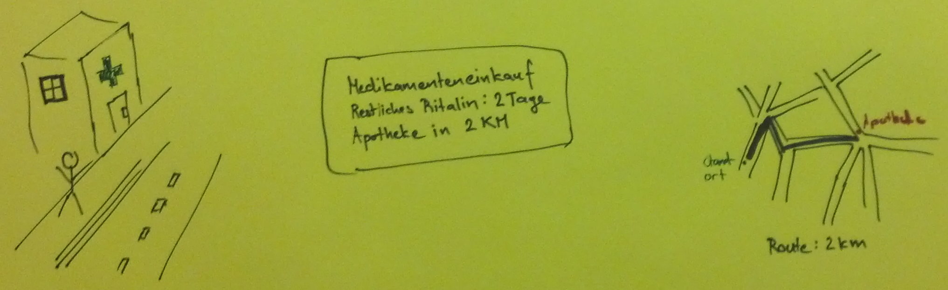
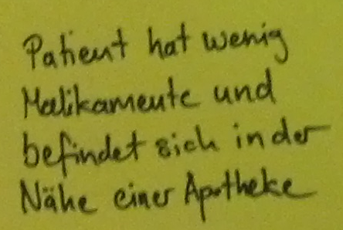
Entwurf – Design

Slide 10
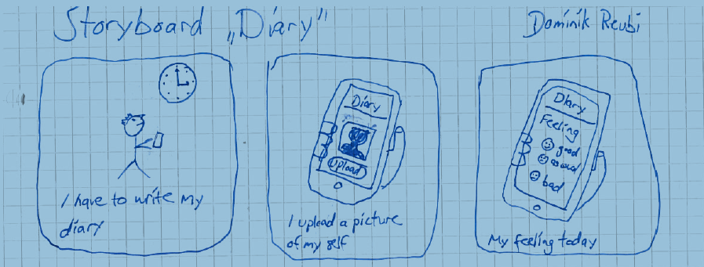
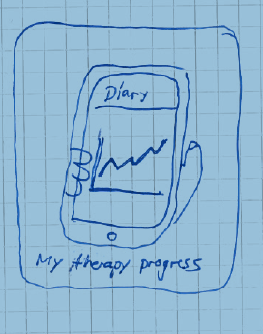
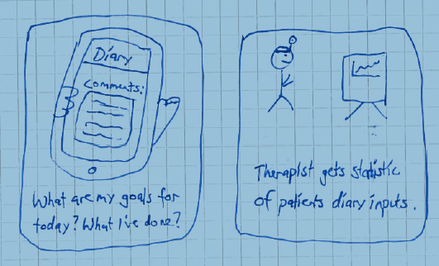
Entwurf – Design

Slide 11
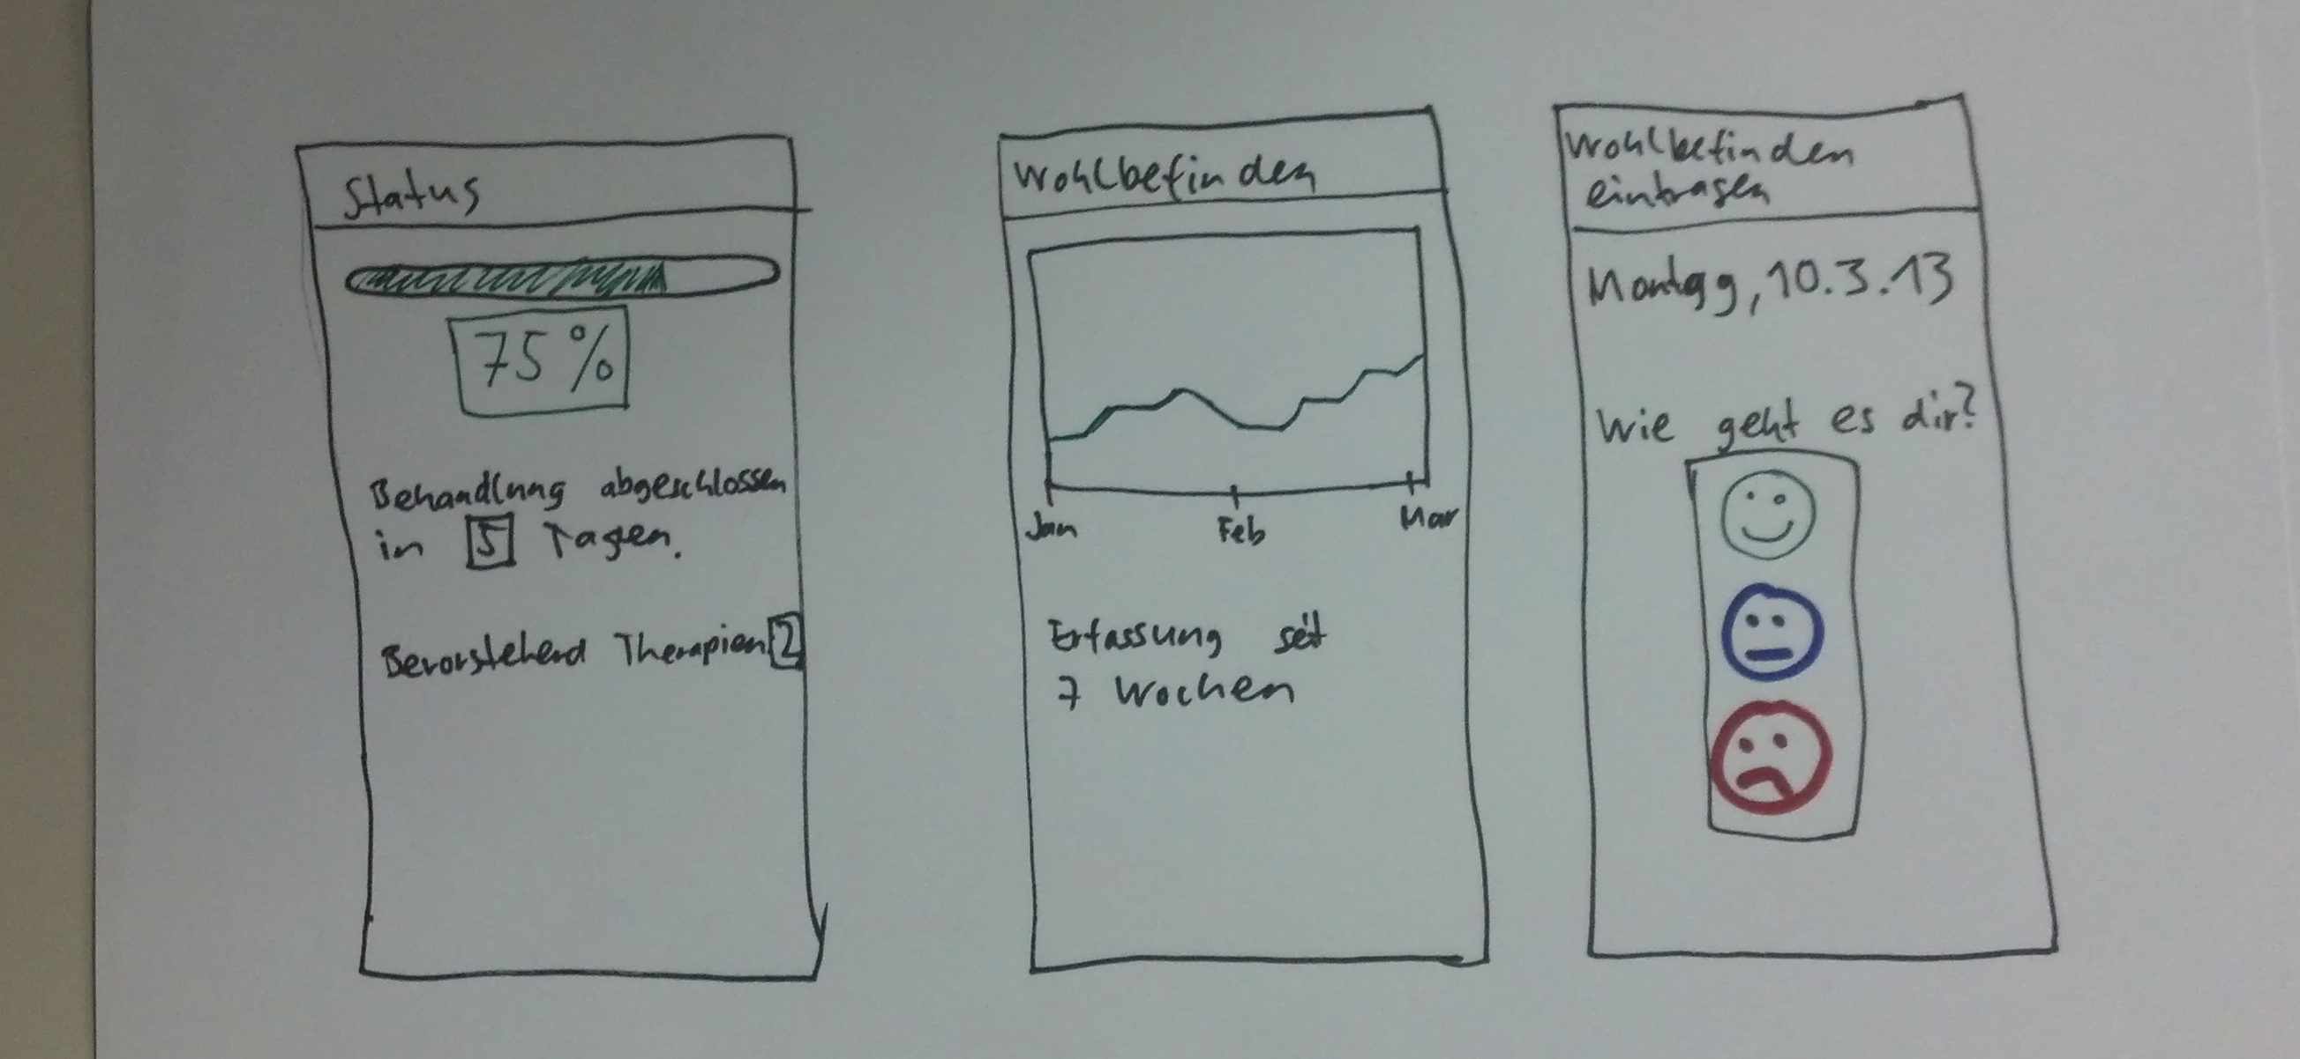
Prototyp

Slide 12
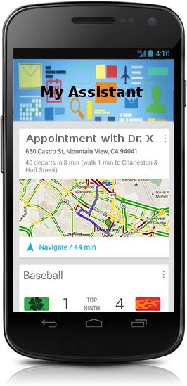
Prototyp

Slide 13
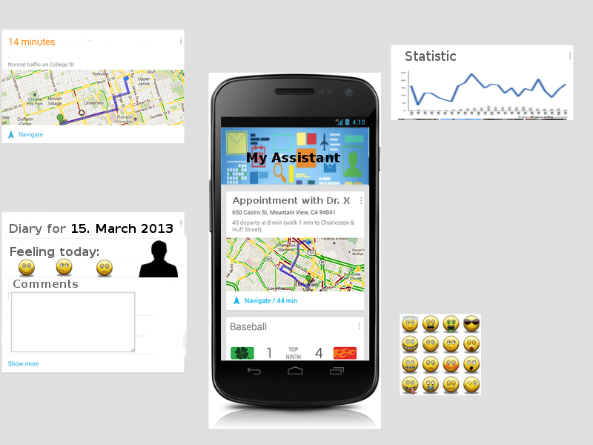
Prototyp

Slide 14
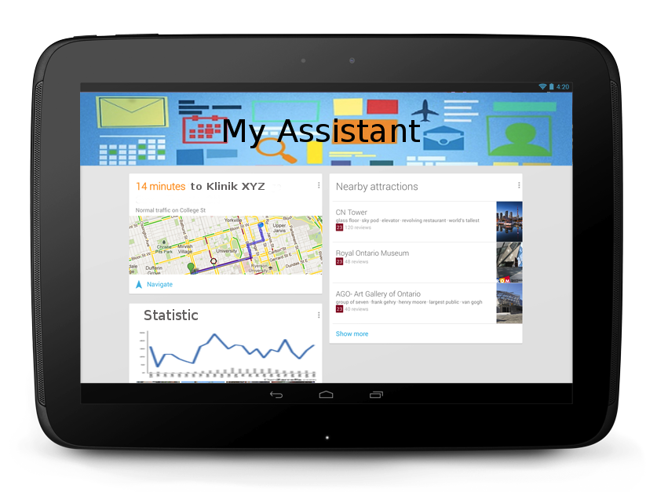
Prototyp

Slide 15
Auswertung - Validate
Pros
Sinnvolle Funktionen
Cons
Kein Usertest möglich

Slide 16
Fragen - Diskussion

